Slide 1
Buat desain poster ukuran
Poster/X-banner dibuat dengan ukuran 160cm x 60cm

Slide 2



Contoh

Slide 3


Judul
Penelitian Tesis Magister
Sistem Manajemen Crowdfunding Koperasi Berbasis Smart Contract Pada Jaringan Blockchain

Slide 4

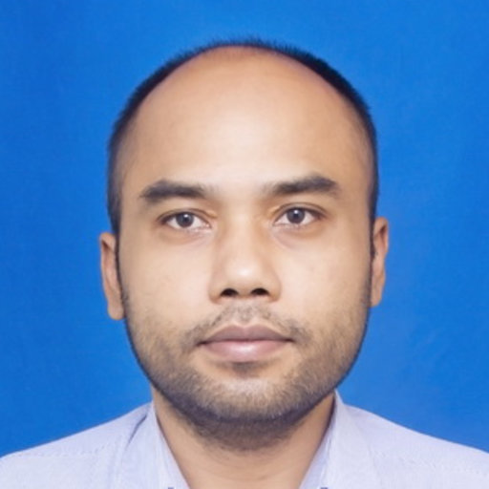
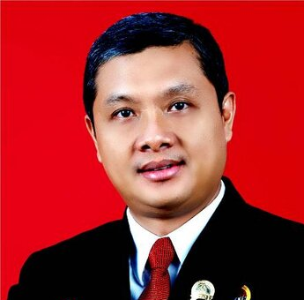
Identitas
Ketua Peneliti:
  Ir. Yan Watequlis Syaifudin, ST., M.MT., Ph.D.
  Laboratorium Applied Informatics, Jurusan Teknologi Informasi, Politeknik Negeri Malang
  Email: qulis@polinema.ac.id, tel. 082131552688
Anggota 1
  Indrazno Siradjuddin, ST., MT., Ph.D.
  Jurusan Teknik Elektro, Politeknik Negeri Malang
Anggota 2
  Salies Apriliyanto
  Mahasiswa Magister Terapan Rekayasa Teknologi Informasi, Jurusan Teknologi Informasi, Politeknik Negeri Malang

Slide 5
Resume
Blockchain adalah teknologi buku besar digital terdistribusi yang memungkinkan pencatatan transaksi secara aman, transparan, dan tidak dapat diubah. Sistem ini terdiri dari serangkaian blok terhubung yang menyimpan informasi tentang transaksi, cap waktu, dan hash kriptografis dari blok sebelumnya, yang memungkinkan verifikasi transaksi tanpa perlu otoritas pusat. Ethereum, sebagai salah satu implementasi blockchain yang paling terkenal, menawarkan platform yang dapat diprogram, memungkinkan pengembang untuk menciptakan aplikasi kompleks melalui penggunaan smart contract.
Penelitian ini telah melakukan studi untuk pengembangan Sistem crowdfunding ekuitas berbasis token yang mengadopsi jaringan blockchain privat Ethereum. Desain ini mampu menciptakan kerangka kerja yang aman untuk menerbitkan token kepemilikan yang merepresentasikan ekuitas dalam proyek-proyek tertentu. Dengan memanfaatkan Hyperledger Besu 1.8.0, sistem ini memfasilitasi transaksi yang aman dan efisien, serta menggunakan teknologi terkini seperti Solidity untuk pengembangan kontrak pintar dan React.js untuk antarmuka pengguna yang responsif. Backend sistem ini dikelola dengan Node.js dan menggunakan MySQL untuk pengelolaan data, sementara komunikasi dipastikan melalui RESTful API yang aman dengan autentikasi menggunakan JSON Web Tokens (JWT). Fitur-fitur utama yang ditawarkan termasuk pendaftaran pengguna, kepatuhan terhadap KYC/AML, penerbitan token, pelacakan investasi, dan pengelolaan pembiayaan proyek.
Pembuatan token dilakukan melalui pengembangan kontrak pintar yang didefinisikan dengan jelas, memastikan bahwa semua transaksi transparan dan dapat diakses publik, yang pada gilirannya membangun kepercayaan di antara semua peserta dalam ekosistem crowdfunding ini.

Slide 6
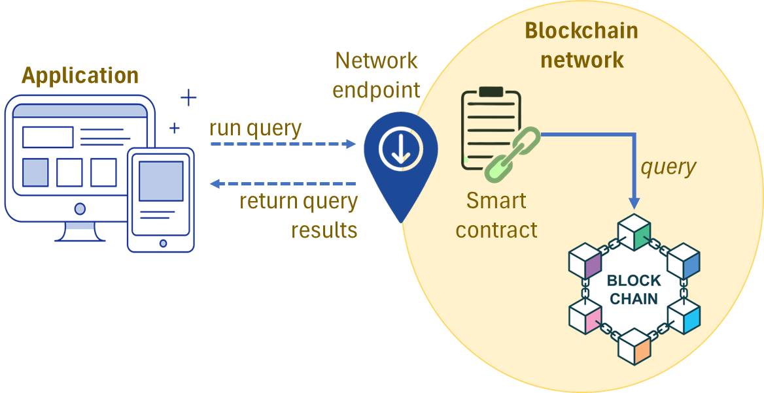
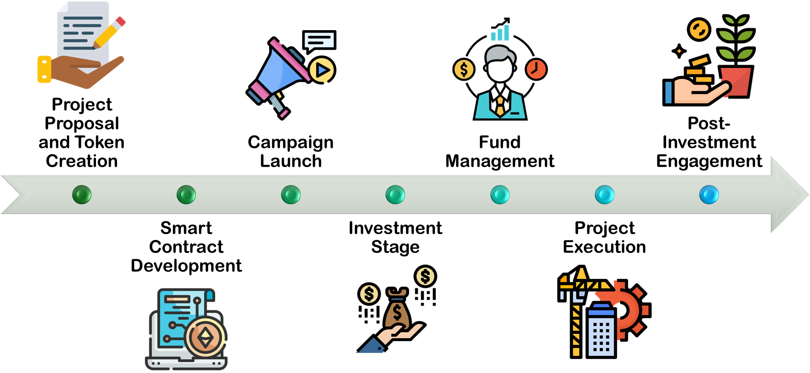
Model sistem
Pembuatan token dalam sistem crowdfunding terdesentralisasi menggunakan Hyperledger Besu, OpenZeppelin, dan standar ERC20 melibatkan pengembangan kontrak pintar yang mendefinisikan fitur token dan proses pencetakannya, dengan kontrak pintar berfungsi sebagai perjanjian otomatis untuk memfasilitasi penggalangan dana dan manajemen investasi dengan menjamin transparansi dan keamanan, sekaligus menyederhanakan proses tanpa perantara dengan menciptakan buku besar publik untuk seluruh transaksi.
Penggalangan dana berbasis token melibatkan pembuatan dan distribusi token digital oleh proyek atau startup di platform blockchain, menggunakan kontrak pintar untuk otomatisasi transaksi dan mencatat setiap transaksi di buku besar desentralisasi, dengan langkah-langkah termasuk pembuatan token, pengaturan penjualan, pembelian oleh investor, kepatuhan regulasi, dan manajemen setelah penjualan.

Slide 7
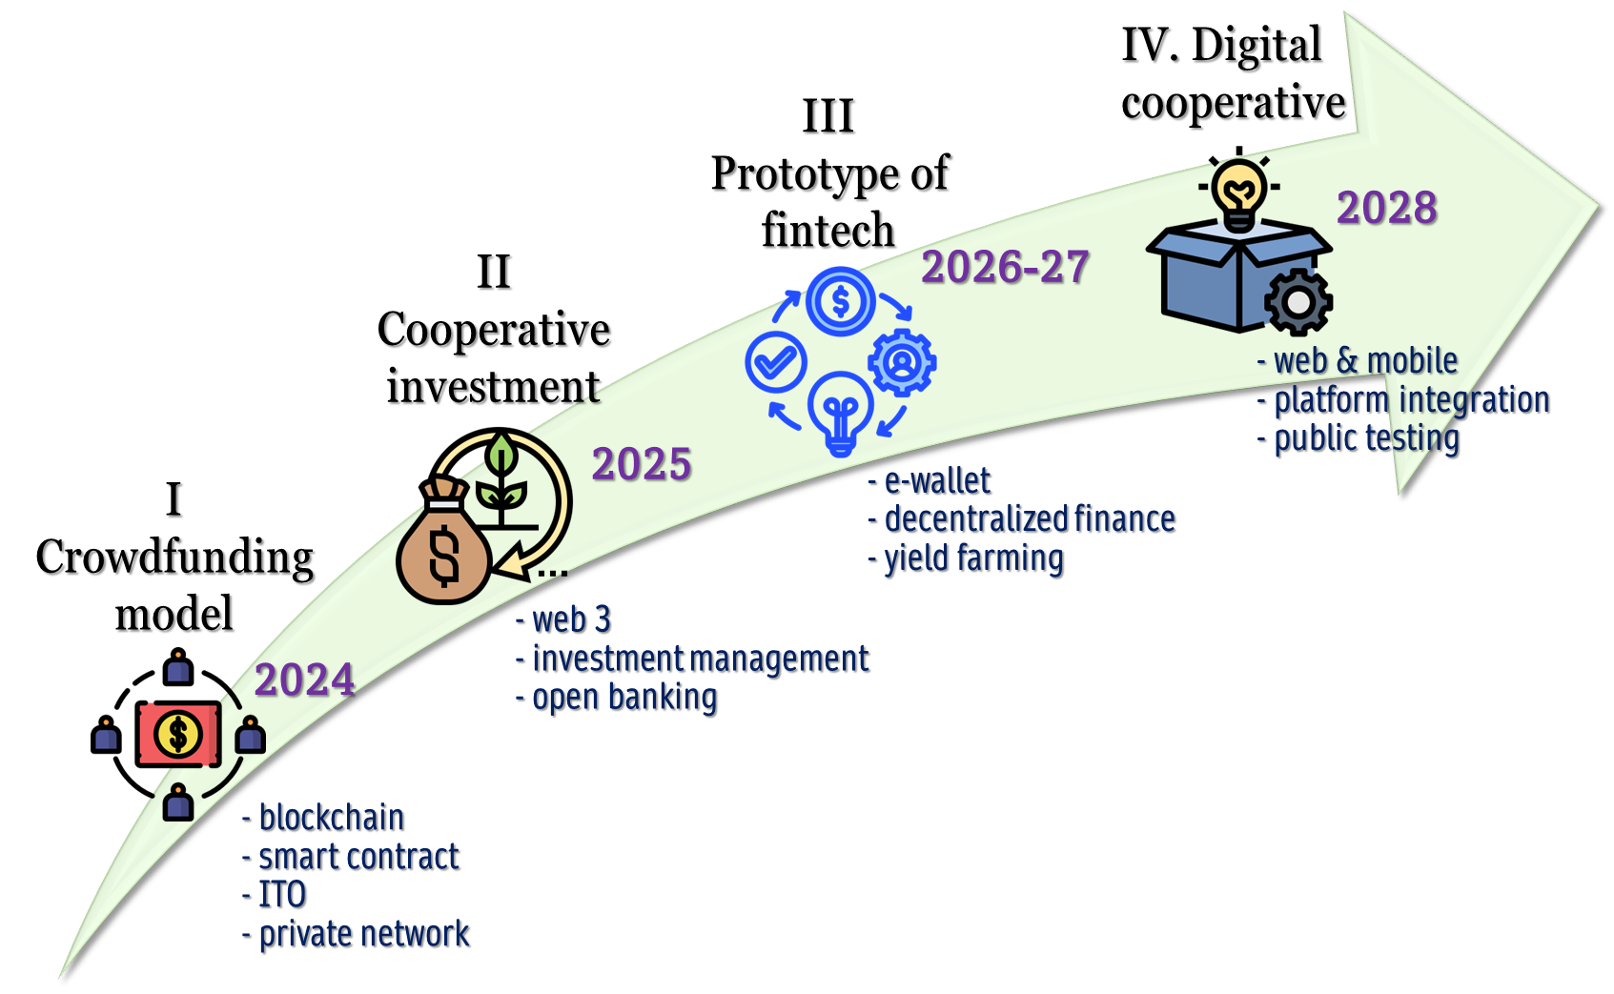
Peta jalan penelitian
Roadmap penelitian ini menggarisbawahi potensi transformatif dari teknologi blockchain dan Web 3.0 dalam menciptakan model investasi yang lebih transparan, kolaboratif, dan efisien, yang diharapkan akan memberdayakan investor dan memperkuat ekosistem keuangan melalui integrasi inovatif antara crowdfunding, cooperative investment, dan teknologi fintech.

Slide 8
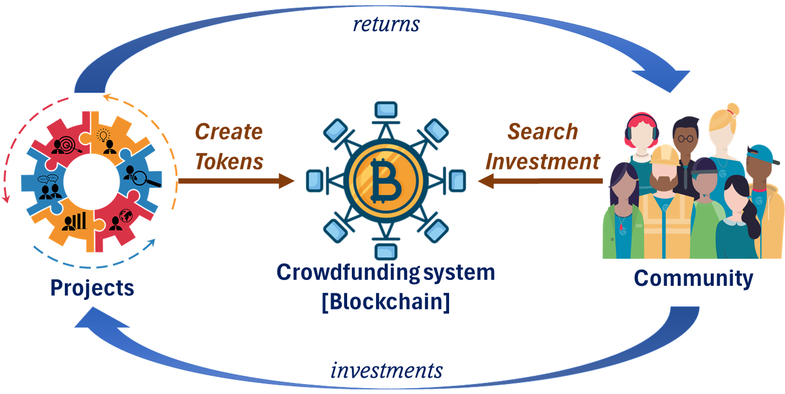
Luaran Penelitian
Prototipe: Sistem Manajemen Crowdfunding Berbasis Private Ethereum Network.
Jurnal Internasional: judul “An Implementation of Project Investment Management on Blockchain-based Crowdfunding System” pada jurnal Asian Journal Science and Engineering.
Dokumen feasibility study.

Slide 9


Bahan background

